Slide 1
Funkce 1
VY_32_INOVACE_FCE1_08
Kvadratická funkce

Slide 2
Definice kvadratické funkce
Úplná kvadratická funkce je každá funkce, kterou lze zapsat předpisem
f: y = ax² + bx + c a, b c ∈R, a≠0 (koeficient)
ax² kvadratický člen
bx lineární člen
c absolutní člen

Slide 3
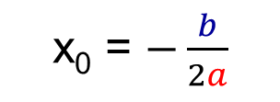
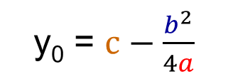
Graf funkce
y = ax² + bx + c
Grafem funkce je parabola
Vrchol je V[x₀ y₀], kde
x₀ = $−\frac{b}{2a}$
y₀ = $c−\frac{b^{2}}{4a}$

Slide 4
Graf funkce
y = ax² + bx + c
V[x₀ y₀]
Grafem funkce je parabola
Pro a > 0
klesající
rostoucí
x∈(-∞; x₀⟩
x∈⟨ x₀; ∞⟩

Slide 5
Graf funkce
y = ax²+ bx + c
V[x₀ y₀]
Grafem funkce je parabola
Pro a < 0
klesající
rostoucí
x∈⟨0; ∞⟩
x∈(-∞; 0⟩

Slide 6
Graf funkce
f: y = ax² + bx + c a, b, c ∈R, a≠0
D(f) =R
Má vrchol V[ x₀; y₀ ]
Je osově souměrný podle y
Je omezený vrcholem
H(f)=(0; ∞ ) nebo (-∞;0 )
Má extrém – vrchol
Fce není prostá

Slide 7
Vliv koeficientů na parabolu
Koeficient c vyjadřuje průsečík paraboly na ose y
V[0; c]

Slide 8
Vliv koeficientů na parabolu
Koeficient b vyjadřuje posunutí vrcholu paraboly po ose x

Slide 9
Vliv koeficientů na parabolu
Koeficienty a, b, c vyjadřují tvar a polohu paraboly

Slide 10
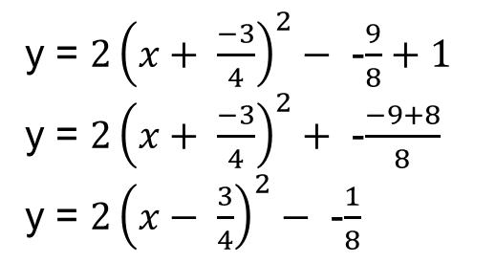

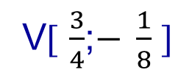
Příklad
Sestrojte graf kvadratické funkce f: y = 2x² - 3x + 1
Řešení:
V[x₀ y₀]
Určíme vrchol
podle vzorce
metodou doplnění na čtverec
(a + b)²= a² + 2ab + b²
x₀ = $−\frac{−3}{2.2}$ = $\frac{3}{4}$
y₀ = $1−\frac{{(−3)}^{2}}{4.2}$
y₀ = $1−\frac{9}{8}$
y₀ = $− \frac{1}{8}$
y = $2{\left(x+ \frac{−3}{4}\right)}^{2}−$ -$\frac{9}{8}+1$
y = $2{\left(x+ \frac{−3}{4}\right)}^{2}+$ -$\frac{−9+8}{8}$
y = $2{\left(x− \frac{3}{4}\right)}^{2}−$ -$\frac{1}{8}$
V[ $\frac{3}{4}$;$− \frac{1}{8}$]

Slide 11
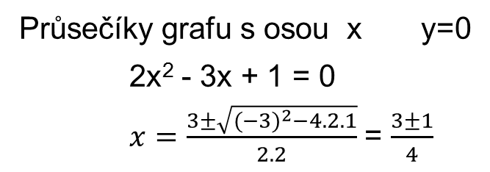
Řešení
Je dána funkce f: y = 2x² - 3x + 1
x | 1 | 2 | 3
f(x) | 0 | 3 | 10
Průsečíky grafu s osou x y=0
2x² - 3x + 1 = 0
$x=\frac{3±\sqrt{{(−3)}^{2}−4.2.1}}{2.2}$ = $\frac{3±1}{4}$
P₁[1;0]
P₂ [0,5;0]
Průsečík s osou y x=0
P₃ = [0;1].

Slide 12
Zdroje
VOŠICKÝ, Zdeněk. Matematika v kostce. 1. vyd. Havlíčkův Brod: Fragment, 1996, 124 s. ISBN 80-720-0012-8.
HUDCOVÁ. Sbírka úloh z matematiky pro SOŠ, studijní obory SOU a nástavbové studium. PROMETHEUS, spol. s r.o. ISBN 10348405.
ČERMÁK, Pavel. Odmaturuj! z matematiky. Vyd. 2.(opr.). Brno: Didaktis, 2003, 208 s. ISBN 80-862-8597-9.
http://www.ucebnice.krynicky.cz/Matematika
http://www.geogebratube.org/.
http://www.geogebratube.org/student/m19175
http://www.geogebratube.org/student/m19174
© RNDr. Anna Káčerová

